Slide 1
Занятие 10
Себестоимость
Проведение и допроведение
Традиционная технология проведения
Блокировки
Партионный учет

Slide 2
Себестоимость

Slide 3
Себестоимость
№ | Документ | Товар | Количество | Сумма (Себестоимость)
1 | Поступление 1 | Яблоки | 10 | 100
2 | Поступление 2 | Яблоки | 10 | 200
3 | Отгрузка 1 | Яблоки | 15 | ?
4 | Поступление 4 | Яблоки | 10 | 400
Метод | Формула
Средняя скользящая | (100+200)/(10+10) * 15 = 225
Средневзвешенная | (100+200+400)/(10+10+10) * 15 = 350
ФИФО | (10 * 100/10) + (5 * 200/10) = 200
ЛИФО | (10 * 200/10) + (5 * 100/10) = 250

Slide 4
Проведение и допроведение

Slide 5
Оперативное проведение
Сервер
База данных
Ссылка | … | …
<Док1> | … | …
Регистратор
<Док1> | … | …
Регистратор
<Док1> | … | …
Регистратор
<Док1> | … | …
Регистр накопления «Остатки товаров»
Регистр накопления «Продажи»
Регистр накопления «Себестоимость»

Slide 6
Создается документ объект
Сервер
Набор записей по регистру
«Остатки товаров»
Набор записей по регистру
«Продажи»
Набор записей по регистру
«Себестоимость»
Документ
Объект
База данных
Ссылка | … | …
<Док1> | … | …
Регистратор
<Док1> | … | …
Регистратор
<Док1> | … | …
Регистратор
<Док1> | … | …
Регистр накопления «Остатки товаров»
Регистр накопления «Продажи»
Регистр накопления «Себестоимость»

Slide 7
Записывается документ объект
Сервер
Набор записей по регистру
«Остатки товаров»
Набор записей по регистру
«Продажи»
Набор записей по регистру
«Себестоимость»
Документ
Объект
База данных
Ссылка | … | …
<Док1> | … | …
Регистратор
<Док1> | … | …
Регистратор
<Док1> | … | …
Регистратор
<Док1> | … | …
Регистр накопления «Остатки товаров»
Регистр накопления «Продажи»
Регистр накопления «Себестоимость»

Slide 8
Записывается документ объект
Сервер
Набор записей по регистру
«Остатки товаров»
Набор записей по регистру
«Продажи»
Набор записей по регистру
«Себестоимость»
Документ
Объект
База данных
Ссылка | … | …
<Док1> | … | …
Регистратор
<Док1> | … | …
Регистратор
<Док1> | … | …
Регистратор
<Док1> | … | …
<Док2> | … | …
Регистр накопления «Остатки товаров»
Регистр накопления «Продажи»
Регистр накопления «Себестоимость»

Slide 9
Заполняем наборы записей
Сервер
Набор записей по регистру
«Остатки товаров»
Набор записей по регистру
«Продажи»
Набор записей по регистру
«Себестоимость»
Документ
Объект
База данных
Ссылка | … | …
<Док1> | … | …
Регистратор
<Док1> | … | …
Регистратор
<Док1> | … | …
Регистратор
<Док1> | … | …
<Док2> | … | …
Регистр накопления «Остатки товаров»
Регистр накопления «Продажи»
Регистр накопления «Себестоимость»

Slide 10
Заполняем наборы записей
Сервер
Набор записей по регистру
«Остатки товаров»
Набор записей по регистру
«Свободные остатки»
Набор записей по регистру
«Себестоимость»
Документ
Объект
База данных
Ссылка | … | …
<Док1> | … | …
Регистратор
<Док1> | … | …
Регистратор
<Док1> | … | …
Регистратор
<Док1> | … | …
<Док2> | … | …
Регистр накопления «Остатки товаров»
Регистр накопления «Продажи»
Регистр накопления «Себестоимость»

Slide 11
Заполняем признак «записывать» НЗ
Сервер
Записывать = Истина
Записывать = Истина
Записывать = Ложь
Набор записей по регистру
«Остатки товаров»
Набор записей по регистру
«Свободные остатки»
Набор записей по регистру
«Себестоимость»
Документ
Объект
База данных
Ссылка | … | …
<Док1> | … | …
Регистратор
<Док1> | … | …
Регистратор
<Док1> | … | …
Регистратор
<Док1> | … | …
<Док2> | … | …
Регистр накопления «Остатки товаров»
Регистр накопления «Продажи»
Регистр накопления «Себестоимость»

Slide 12
Записываются помеченные наборы записей
Сервер
Записывать = Истина
Записывать = Истина
Записывать = Ложь
Набор записей по регистру
«Остатки товаров»
Набор записей по регистру
«Свободные остатки»
Набор записей по регистру
«Себестоимость»
Документ
Объект
База данных
Ссылка | … | …
<Док1> | … | …
Регистратор
<Док1> | … | …
Регистратор
<Док1> | … | …
Регистратор
<Док1> | … | …
<Док2> | … | …
Регистр накопления «Остатки товаров»
Регистр накопления «Продажи»
Регистр накопления «Себестоимость»

Slide 13
Записываются помеченные наборы записей
Сервер
Записывать = Истина
Записывать = Истина
Записывать = Ложь
Набор записей по регистру
«Остатки товаров»
Набор записей по регистру
«Свободные остатки»
Набор записей по регистру
«Себестоимость»
Документ
Объект
База данных
Ссылка | … | …
<Док1> | … | …
Регистратор
<Док1> | … | …
Регистратор
<Док1> | … | …
Регистратор
<Док1> | … | …
<Док2> | … | …
<Док2> | … | …
<Док2> | … | …
Регистр накопления «Остатки товаров»
Регистр накопления «Продажи»
Регистр накопления «Себестоимость»

Slide 14
Документ объект удаляется
Сервер
Набор записей по регистру
«Остатки товаров»
Набор записей по регистру
«Свободные остатки»
Набор записей по регистру
«Себестоимость»
Документ
Объект
База данных
Ссылка | … | …
<Док1> | … | …
Регистратор
<Док1> | … | …
Регистратор
<Док1> | … | …
Регистратор
<Док1> | … | …
<Док2> | … | …
<Док2> | … | …
<Док2> | … | …
Регистр накопления «Остатки товаров»
Регистр накопления «Продажи»
Регистр накопления «Себестоимость»

Slide 15
Документ оперативно проведен
Сервер
База данных
Ссылка | … | …
<Док1> | … | …
Регистратор
<Док1> | … | …
Регистратор
<Док1> | … | …
Регистратор
<Док1> | … | …
<Док2> | … | …
<Док2> | … | …
<Док2> | … | …
Регистр накопления «Остатки товаров»
Регистр накопления «Продажи»
Регистр накопления «Себестоимость»

Slide 16
«Допроведение» документа

Slide 17
Запуск обработки «допроведения»
Сервер
База данных
Ссылка | … | …
<Док1> | … | …
Регистратор
<Док1> | … | …
Регистратор
<Док1> | … | …
Регистратор
<Док1> | … | …
<Док2> | … | …
<Док2> | … | …
<Док2> | … | …
Регистр накопления «Остатки товаров»
Регистр накопления «Продажи»
Регистр накопления «Себестоимость»

Slide 18
Создается документ объект
Сервер
Набор записей по регистру
«Остатки товаров»
Набор записей по регистру
«Продажи»
Набор записей по регистру
«Себестоимость»
Документ
Объект
База данных
Ссылка | … | …
<Док1> | … | …
Регистратор
<Док1> | … | …
Регистратор
<Док1> | … | …
Регистратор
<Док1> | … | …
<Док2> | … | …
<Док2> | … | …
<Док2> | … | …
Регистр накопления «Остатки товаров»
Регистр накопления «Продажи»
Регистр накопления «Себестоимость»

Slide 19
Перезаписывается документ объект
Сервер
Набор записей по регистру
«Остатки товаров»
Набор записей по регистру
«Продажи»
Набор записей по регистру
«Себестоимость»
Документ
Объект
База данных
Ссылка | … | …
<Док1> | … | …
Регистратор
<Док1> | … | …
Регистратор
<Док1> | … | …
Регистратор
<Док1> | … | …
<Док2> | … | …
<Док2> | … | …
<Док2> | … | …
Регистр накопления «Остатки товаров»
Регистр накопления «Продажи»
Регистр накопления «Себестоимость»

Slide 20
Заполняем наборы записей
Сервер
Набор записей по регистру
«Остатки товаров»
Набор записей по регистру
«Продажи»
Набор записей по регистру
«Себестоимость»
Документ
Объект
База данных
Ссылка | … | …
<Док1> | … | …
Регистратор
<Док1> | … | …
Регистратор
<Док1> | … | …
Регистратор
<Док1> | … | …
<Док2> | … | …
<Док2> | … | …
<Док2> | … | …
Регистр накопления «Остатки товаров»
Регистр накопления «Продажи»
Регистр накопления «Себестоимость»

Slide 21
Заполняем наборы записей
Сервер
Набор записей по регистру
«Остатки товаров»
Набор записей по регистру
«Продажи»
Набор записей по регистру
«Себестоимость»
Документ
Объект
База данных
Ссылка | … | …
<Док1> | … | …
Регистратор
<Док1> | … | …
Регистратор
<Док1> | … | …
Регистратор
<Док1> | … | …
<Док2> | … | …
<Док2> | … | …
<Док2> | … | …
Регистр накопления «Остатки товаров»
Регистр накопления «Продажи»
Регистр накопления «Себестоимость»

Slide 22
Заполняем признак «записывать» НЗ
Сервер
Записывать = Ложь
Записывать = Ложь
Записывать = Истина
Набор записей по регистру
«Остатки товаров»
Набор записей по регистру
«Продажи»
Набор записей по регистру
«Себестоимость»
Документ
Объект
База данных
Ссылка | … | …
<Док1> | … | …
Регистратор
<Док1> | … | …
Регистратор
<Док1> | … | …
Регистратор
<Док1> | … | …
<Док2> | … | …
<Док2> | … | …
<Док2> | … | …
Регистр накопления «Остатки товаров»
Регистр накопления «Продажи»
Регистр накопления «Себестоимость»

Slide 23
Записываются помеченные наборы записей
Сервер
Записывать = Ложь
Записывать = Ложь
Записывать = Истина
Набор записей по регистру
«Остатки товаров»
Набор записей по регистру
«Продажи»
Набор записей по регистру
«Себестоимость»
Документ
Объект
База данных
Ссылка | … | …
<Док1> | … | …
Регистратор
<Док1> | … | …
Регистратор
<Док1> | … | …
Регистратор
<Док1> | … | …
<Док2> | … | …
<Док2> | … | …
<Док2> | … | …
Регистр накопления «Остатки товаров»
Регистр накопления «Продажи»
Регистр накопления «Себестоимость»

Slide 24
Записываются помеченные наборы записей
Сервер
Записывать = Ложь
Записывать = Ложь
Записывать = Истина
Набор записей по регистру
«Остатки товаров»
Набор записей по регистру
«Продажи»
Набор записей по регистру
«Себестоимость»
Документ
Объект
База данных
Ссылка | … | …
<Док1> | … | …
Регистратор
<Док1> | … | …
Регистратор
<Док1> | … | …
Регистратор
<Док1> | … | …
<Док2> | … | …
<Док2> | … | …
<Док2> | … | …
<Док2> | … | …
Регистр накопления «Остатки товаров»
Регистр накопления «Продажи»
Регистр накопления «Себестоимость»

Slide 25
Документ объект удаляется
Сервер
Набор записей по регистру
«Остатки товаров»
Набор записей по регистру
«Продажи»
Набор записей по регистру
«Себестоимость»
Документ
Объект
База данных
Ссылка | … | …
<Док1> | … | …
Регистратор
<Док1> | … | …
Регистратор
<Док1> | … | …
Регистратор
<Док1> | … | …
<Док2> | … | …
<Док2> | … | …
<Док2> | … | …
<Док2> | … | …
Регистр накопления «Остатки товаров»
Регистр накопления «Продажи»
Регистр накопления «Себестоимость»

Slide 26
Документ «допроведен»
Сервер
База данных
Ссылка | … | …
<Док1> | … | …
Регистратор
<Док1> | … | …
Регистратор
<Док1> | … | …
Регистратор
<Док1> | … | …
<Док2> | … | …
<Док2> | … | …
<Док2> | … | …
<Док2> | … | …
Регистр накопления «Остатки товаров»
Регистр накопления «Продажи»
Регистр накопления «Себестоимость»

Slide 27
Традиционная технология проведения
Проведение состоится при выполнении определенных условий

Slide 28
Традиционная технология проведения
Сервер
Документ объект
Набор записей
База данных
Таблица документа
Таблица движения регистра
Таблица итогов регистра

Slide 29
Традиционная технология проведения
Сервер
Документ объект
Набор записей
База данных
Таблица документа
Таблица движения регистра
Таблица итогов регистра

Slide 30
Традиционная технология проведения
Сервер
Результат запроса
Документ объект
Набор записей
База данных
Таблица документа
Таблица движения регистра
Таблица итогов регистра

Slide 31
Традиционная технология проведения
Сервер
Результат запроса
Анализ строк
Документ объект
Набор записей
База данных
Таблица документа
Таблица движения регистра
Таблица итогов регистра

Slide 32
Традиционная технология проведения
Сервер
Результат запроса
Документ объект
Набор записей
База данных
Таблица движения регистра
Таблица документа
Таблица итогов регистра

Slide 33
Традиционная технология проведения
Сервер
Результат запроса
Документ объект
Набор записей
База данных
Таблица движения регистра
Таблица документа
Таблица итогов регистра

Slide 34
Данные в результате запроса
Номенклатура | Количество в документе | Количество остаток | Сумма остаток
<Яблоки> | 500 | 600 | 6500
<Груши> | 500 | 400 | 7500
<Киви> | 10 | 0 | 0

Slide 35
Данные в результате запроса
Номенклатура | Количество в документе | Количество остаток | Сумма остаток
<Яблоки> | 500 | 600 | 6500
<Груши> | 500 | 400 | 7500
<Киви> | 10 | 0 | 0
Табличная часть «Товары» документа «Реализация»
Номенклатура | Количество в документе
<Яблоки> | 500
<Груши> | 500
<Киви> | 10

Slide 36
Данные в результате запроса
Номенклатура | Количество в документе | Количество остаток | Сумма остаток
<Яблоки> | 500 | 600 | 6500
<Груши> | 500 | 400 | 7500
<Киви> | 10 | 0 | 0
Табличная часть «Товары» документа «Реализация»
Виртуальная таблица «Остатки» регистра накопления «Себестоимость товаров»
Номенклатура | Количество в документе
<Яблоки> | 500
<Груши> | 500
<Киви> | 10
Номенклатура | Количество остаток | Сумма остаток
<Яблоки> | 600 | 6500
<Груши> | 400 | 7500
<Бананы> | 666 | 131313

Slide 37
Объединение и соединение таблиц

Slide 38
Варианты работы с несколькими источниками
1) Объединение:
2) Соединение:

Slide 39
Объединение источников
Товар | Кол
ВЫБРАТЬ
Номенклатура КАК Товар,
Количество КАК Кол
ИЗ
<Первый источник>
ОБЪЕДИНИТЬ ВСЕ
ВЫБРАТЬ
Номенклатура,
Количество
ИЗ
<Второй источник>

Slide 40
Соединение
Без условия
С условием
Декартово произведение
ЛЕВОЕ соединение
ПРАВОЕ соединение
ПОЛНОЕ соединение
ВНУТРЕННЕЕ соединение
ВЫБРАТЬ
*
ИЗ
<Первый источник>,
<Второй источник>
ВЫБРАТЬ
*
ИЗ
<Первый источник>
ЛЕВОЕ СОЕДИНЕНИЕ
<Второй источник>
ПО
<Условие соединения>

Slide 41
Соединение без условия
Товар | … | …
1. Яблоки | … | …
2. Груши | … | …
3. Киви | … | …
Товар | … | …
1. Бананы | … | …
2. Яблоки | … | …
3. Груши | … | …

Slide 42
Результат соединения без условия.
Каждая строка таблицы 1 соединена с каждой строкой из таблицы 2
Товар | … | …
1. Яблоки | … | …
2. Груши | … | …
3. Киви | … | …
1. Яблоки | … | …
2 .Груши | … | …
3. Киви | … | …
1. Яблоки | … | …
2. Груши | … | …
3. Киви | … | …
Товар | … | …
1. Бананы | … | …
1. Бананы | … | …
1. Бананы | … | …
2. Яблоки | … | …
2. Яблоки | … | …
2. Яблоки | … | …
3. Груши | … | …
3. Груши | … | …
3. Груши | … | …

Slide 43
Условие соединения
Товар | … | …
Бананы | … | …
Яблоки | … | …
Груши | … | …
Товар | … | …
Яблоки | … | …
Груши | … | …
Киви | … | …
<Вид> СОЕДИНЕНИЕ
…
ПО
ПервыйИсточник.Товар = ВторойИсточник.Товар

Slide 44
Виды соединений
ЛЕВОЕ
Бананы | … | …
Яблоки | … | …
Груши | … | …
Яблоки | … | …
Груши | … | …
Киви | … | …
Исходные таблицы:
Все
Яблоки | … | … | Яблоки | … | …
Груши | … | … | Груши | … | …
Киви | … | … | NULL | NULL | NULL
Результат соединения:

Slide 45
Виды соединений
ПРАВОЕ
Бананы | … | …
Яблоки | … | …
Груши | … | …
Яблоки | … | …
Груши | … | …
Киви | … | …
Исходные таблицы:
Все
NULL | NULL | NULL | Бананы | … | …
Яблоки | … | … | Яблоки | … | …
Груши | … | … | Груши | … | …
Результат соединения:

Slide 46
Виды соединений
ПОЛНОЕ
Бананы | … | …
Яблоки | … | …
Груши | … | …
Яблоки | … | …
Груши | … | …
Киви | … | …
Исходные таблицы:
Все
Все
NULL | NULL | NULL | Бананы | … | …
Яблоки | … | … | Яблоки | … | …
Груши | … | … | Груши | … | …
Киви | … | … | NULL | NULL | NULL
Результат соединения:

Slide 47
Виды соединений
ВНУТРЕННЕЕ
Бананы | … | …
Яблоки | … | …
Груши | … | …
Яблоки | … | …
Груши | … | …
Киви | … | …
Исходные таблицы:
Яблоки | … | … | Яблоки | … | …
Груши | … | … | Груши | … | …
Результат соединения:

Slide 48
Условие соединения
Товар | … | …
Яблоки | … | …
Груши | … | …
Киви | … | …
Груши | … | …
Товар | … | …
Бананы | … | …
Яблоки | … | …
Груши | … | …
Яблоки | … | …
<Вид> СОЕДИНЕНИЕ
…
ПО
ПервыйИсточник.Товар = ВторойИсточник.Товар

Slide 49
Виды соединений
ВНУТРЕННЕЕ
Исходные таблицы:
Яблоки | … | …
Груши | … | …
Киви | … | …
Груши | … | …
Бананы | … | …
Яблоки | … | …
Груши | … | …
Яблоки | … | …
Результат соединения:
Яблоки | … | … | Яблоки | … | …
Яблоки | … | … | Яблоки | … | …
Груши | … | … | Груши | … | …
Груши | … | … | Груши | … | …

Slide 50
Виды соединений
ЛЕВОЕ
Исходные таблицы:
Яблоки | … | …
Груши | … | …
Киви | … | …
Груши | … | …
Бананы | … | …
Яблоки | … | …
Груши | … | …
Яблоки | … | …
Результат соединения:
Яблоки | … | … | Яблоки | … | …
Яблоки | … | … | Яблоки | … | …
Груши | … | … | Груши | … | …
Киви | … | … | NULL | NULL | NULL
Груши | … | … | Груши | … | …

Slide 51
Виды соединений
ПРАВОЕ
Исходные таблицы:
Яблоки | … | …
Груши | … | …
Киви | … | …
Груши | … | …
Бананы | … | …
Яблоки | … | …
Груши | … | …
Яблоки | … | …
Результат соединения:
NULL | NULL | NULL | Бананы
Яблоки | … | … | Яблоки | … | …
Яблоки | … | … | Яблоки | … | …
Груши | … | … | Груши | … | …
Груши | … | … | Груши | … | …

Slide 52
Виды соединений
ПОЛНОЕ
Яблоки | … | …
Груши | … | …
Киви | … | …
Груши | … | …
Исходные таблицы:
Бананы | … | …
Яблоки | … | …
Груши | … | …
Яблоки | … | …
Результат соединения:
NULL | NULL | NULL | Бананы
Яблоки | … | … | Яблоки | … | …
Яблоки | … | … | Яблоки | … | …
Груши | … | … | Груши | … | …
Груши | … | … | Груши | … | …
Киви | … | … | NULL | NULL | NULL

Slide 53
Блокировки
Решение проблем конкурентного доступа к ресурсам

Slide 54
Проблема чтения данных, которые будут изменены
Проведение
«Реализация 00001»
Проведение
«Реализация 00002»
16:05:00
16:05:01
16:05:02
Запрос
Списание
Запрос
Списание

Slide 55
Решение проблемы – не давать читать данные (заблокировать данные) до окончания транзакции по изменению данных
Проведение
«Реализация 00001»
Проведение
«Реализация 00002»
16:05:00
16:05:01
16:05:02
Запрос
Списание
Запрос
Списание

Slide 56
Управляемые блокировки

Slide 57
Пользователь 1 проводит реализацию 1
Сеанс 1
Реализация 1
Товар | Количество
Яблоки | 10
Груши | 15
Сервер 1с Таблица «заблокированных» данных
Сеансы | Таблица | Поле таблицы | Значение
База данных
Регистр «Остатки товаров»

Slide 58
Пользователь 1 записывает данные в таблицу управляемых блокировок
Сеанс 1
Реализация 1
Товар | Количество
Яблоки | 10
Груши | 15
Сервер 1с Таблица «заблокированных» данных
Сеансы | Таблица | Поле таблицы | Значение
Сеанс 1 | «Остатки товаров» | «Номенклатура» | Яблоки
Сеанс 1 | «Остатки товаров» | «Номенклатура» | Груши
База данных
Регистр «Остатки товаров»

Slide 59
В таблице блокировок нет повторов по полям – таблица – поле таблицы - значение
Сеанс 1
Реализация 1
Товар | Количество
Яблоки | 10
Груши | 15
Сервер 1с Таблица «заблокированных» данных
Запрос
Сеансы | Таблица | Поле таблицы | Значение
Сеанс 1 | «Остатки товаров» | «Номенклатура» | Яблоки
Сеанс 1 | «Остатки товаров» | «Номенклатура» | Груши
База данных
Регистр «Остатки товаров»

Slide 60
Пользователь 2 проводит реализацию 2
Сеанс 1
Реализация 1
Сеанс 2
Реализация 2
Товар | Количество
Яблоки | 10
Груши | 15
Товар | Количество
Яблоки | 13
Апельсины | 12
Сервер 1с Таблица «заблокированных» данных
Запрос
Сеансы | Таблица | Поле таблицы | Значение
Сеанс 1 | «Остатки товаров» | «Номенклатура» | Яблоки
Сеанс 1 | «Остатки товаров» | «Номенклатура» | Груши
База данных
Регистр «Остатки товаров»

Slide 61
Пользователь 2 записывает данные в таблицу управляемых блокировок
Сеанс 1
Реализация 1
Сеанс 2
Реализация 2
Товар | Количество
Яблоки | 10
Груши | 15
Товар | Количество
Яблоки | 13
Апельсины | 12
Сервер 1с Таблица «заблокированных» данных
Запрос
Сеансы | Таблица | Поле таблицы | Значение
Сеанс 1 | «Остатки товаров» | «Номенклатура» | Яблоки
Сеанс 1 | «Остатки товаров» | «Номенклатура» | Груши
База данных
Регистр «Остатки товаров»

Slide 62
В таблице блокировок есть повторы по полям – таблица – поле таблицы - значение
Сенас 1
Реализация 1
Сеанс 2
Реализация 2
Товар | Количество
Яблоки | 10
Груши | 15
Товар | Количество
Яблоки | 13
Апельсины | 12
Сервер 1с Таблица «заблокированных» данных
Запрос
Сеансы | Таблица | Поле таблицы | Значение
Сеанс 1 | «Остатки товаров» | «Номенклатура» | Яблоки
Сеанс 1 | «Остатки товаров» | «Номенклатура» | Груши
Сеанс 2 | «Остатки товаров» | «Номенклатура» | Яблоки
Сеанс 2 | «Остатки товаров» | «Номенклатура» | Апельсины
База данных
Регистр «Остатки товаров»

Slide 63
Заканчивается транзакция Пользователя 1
Сеанс 1
Реализация 1
Сеанс 2
Реализация 2
Товар | Количество
Яблоки | 10
Груши | 15
Товар | Количество
Яблоки | 13
Апельсины | 12
Сервер 1с Таблица «заблокированных» данных
Сеансы | Таблица | Поле таблицы | Значение
Сеанс 1 | «Остатки товаров» | «Номенклатура» | Яблоки
Сеанс 1 | «Остатки товаров» | «Номенклатура» | Груши
Сеанс 2 | «Остатки товаров» | «Номенклатура» | Яблоки
Сеанс 2 | «Остатки товаров» | «Номенклатура» | Апельсины
База данных
Регистр «Остатки товаров»

Slide 64
Запись Пользователя 1 автоматически удаляется из таблицы заблокированных данных
Сеанс 2
Реализация 2
Товар | Количество
Яблоки | 13
Апельсины | 12
Сервер 1с Таблица «заблокированных» данных
Сеансы | Таблица | Поле таблицы | Значение
Сеанс 2 | «Остатки товаров» | «Номенклатура» | Яблоки
Сеанс 2 | «Остатки товаров» | «Номенклатура» | Апельсины
База данных
Регистр «Остатки товаров»

Slide 65
В таблице блокировок нет повторов по полям – таблица – поле таблицы - значение
Сеанс 2
Реализация 2
Товар | Количество
Яблоки | 13
Апельсины | 12
Запрос
Сервер 1с Таблица «заблокированных» данных
Сеансы | Таблица | Поле таблицы | Значение
Пользователь 2 | «Остатки товаров» | «Номенклатура» | Яблоки
Пользователь 2 | «Остатки товаров» | «Номенклатура» | Апельсины
База данных
Регистр «Остатки товаров»

Slide 66
Заканчивается транзакция Пользователя 2
Сеанс 2
Реализация 2
Товар | Количество
Яблоки | 13
Апельсины | 12
Сервер 1с Таблица «заблокированных» данных
Сеансы | Таблица | Поле таблицы | Значение
Сеанс 2 | «Остатки товаров» | «Номенклатура» | Яблоки
Сеанс 2 | «Остатки товаров» | «Номенклатура» | Апельсины
База данных
Регистр «Остатки товаров»

Slide 67
Запись Пользователя 2 автоматически удаляется из таблицы заблокированных данных
Сервер 1с Таблица «заблокированных» данных
Сеансы | Таблица | Поле таблицы | Значение
База данных
Регистр «Остатки товаров»

Slide 68
Партионный учет
Списание себестоимости с учетом стоимости конкретного поступления.

Slide 69
По средней стоимости расчета себестоимости при списании
Поступления (движения):
 | Регистратор | Номенклатура | Количество | Стоимость
+ | Поступление 1 | Яблоки | 10 | 100
+ | Поступление 2 | Яблоки | 10 | 200
Остатки:
Номенклатура | Количество | Стоимость
Яблоки | 20 шт. | 300 руб.
Продажи (движения):
 | Регистратор | Номенклатура | Количество | Стоимость
- | Реализация 1 | Яблоки | 10 | 150
- | Реализация 2 | Яблоки | 10 | 150
Продано за 170
Продано за 170

Slide 70
Партионный учет
Поступления (движения):
 | Регистратор | Номенклатура | Партия | Количество | Стоимость
+ | Поступление 1 | Яблоки | 1 | 10 | 100
+ | Поступление 2 | Яблоки | 2 | 10 | 200
Остатки:
Номенклатура | Партия | Количество | Стоимость
Яблоки | 1 | 10 шт. | 100 руб.
Яблоки | 2 | 10 шт. | 200 руб.
Продажи (движения):
 | Регистратор | Номенклатура | Партия | Количество | Стоимость
- | Реализация 1 | Яблоки | 1 | 10 | 100
- | Реализация 2 | Яблоки | 2 | 10 | 200
Продано за 170
Продано за 170

Slide 71
Тип измерения «Партия»
Поступления (движения):
 | Регистратор | Номенклатура | Партия | Количество | Стоимость
+ | Поступление 1 | Яблоки | Поступление 1 | 10 | 100
+ | Поступление 2 | Яблоки | Поступление 2 | 10 | 200
Продажи (движения):
 | Регистратор | Номенклатура | Партия | Количество | Стоимость
- | Реализация 1 | Яблоки | Поступление 1 | 5 | 50
- | Реализация 2 | Яблоки | Поступление 1 | 5 | 50
- | Реализация 3 | Яблоки | Поступление 2 | 5 | 100
- | Реализация 4 | Яблоки | Поступление 2 | 5 | 100

Slide 72
Авто-списание партий
Остатки:
Номенклатура | Партия | Количество | Стоимость
Яблоки | Поступление 1 | 10 шт. | 100 руб.
Яблоки | Поступление 2 | 10 шт. | 200 руб.
Яблоки | Поступление 3 | 10 шт. | 400 руб.
Реализация 1: -25 яблок (продано за 700 руб)
First In First Out
Last In First Out
 | Рег-р | Номенкл. | Партия | Кол. | Стоим.
- | Р. 1 | Яблоки | П. 1 | 10 | 100
- | Р. 1 | Яблоки | П. 2 | 10 | 200
- | Р. 1 | Яблоки | П. 3 | 5 | 200
 | Рег-р | Номенкл. | Партия | Кол. | Стоим.
- | Р. 1 | Яблоки | П. 3 | 10 | 400
- | Р. 1 | Яблоки | П. 2 | 10 | 200
- | Р. 1 | Яблоки | П. 1 | 5 | 50
500 руб.
650 руб.

Slide 73
Сборка запроса

Slide 74
Данные документа (Табличная часть «Товары»)
Ссылка | Номер строки | Номенклатура | Количество | …
<Расходная 1> | 1 | <Яблоки> | 10
<Расходная 1> | 2 | <Груши> | 15
<Расходная 1> | 3 | <Яблоки> | 15
<Расходная 1> | 4 | <Киви> | 8
<Расходная 2> | 1 | <Яблоки> | 15
<Расходная 2> | 2 | <Груши> | 13
…

Slide 75
Нужные строки и поля из табличной части документа «Расходная»
Номенклатура | Количество
<Яблоки> | 10
<Груши> | 15
<Яблоки> | 15
<Киви> | 8

Slide 76
Борьба с дублями строк
Сумма()
1) Сгруппировать
Номенклатура | Количество
<Яблоки> | 25
<Груши> | 15
<Киви> | 8
Номенклатура | Количество
<Яблоки> | 10
<Груши> | 15
<Яблоки> | 15
<Киви> | 8
Номенклатура | Количество
<Яблоки> | 25
<Груши> | 15
<Киви> | 8
2) Выгрузить во временную таблицу

Slide 77
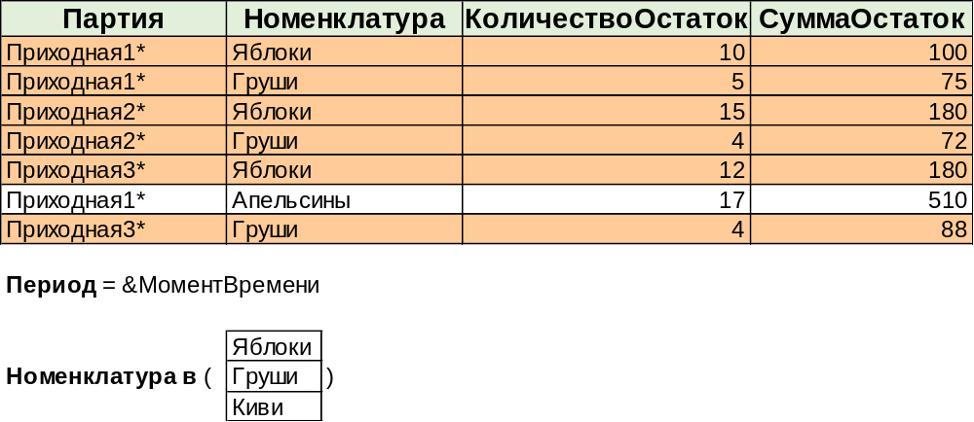
Данные виртуальной таблицы Остатки Регистра накопления «Остатки товаров»

Slide 78
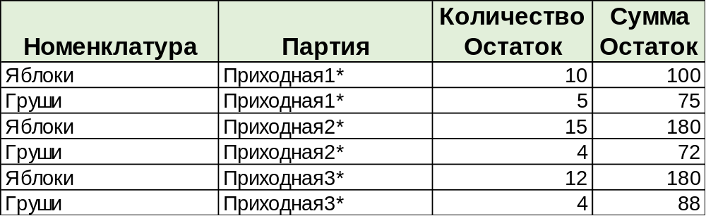
Выгрузить данные виртуальной таблицы во временную таблицу

Slide 79
Схема сборки запроса для расходной
Временная таблица с данными документа
Временная таблица с данными регистра
Левое соединение
Номенклатура = Номенклатура

Slide 80

Сборка запроса для расходной
Номенклатура | Количество
<Яблоки> | 25
<Груши> | 15
<Киви> | 8
Левое соединение
Номенклатура = Номенклатура

Slide 81
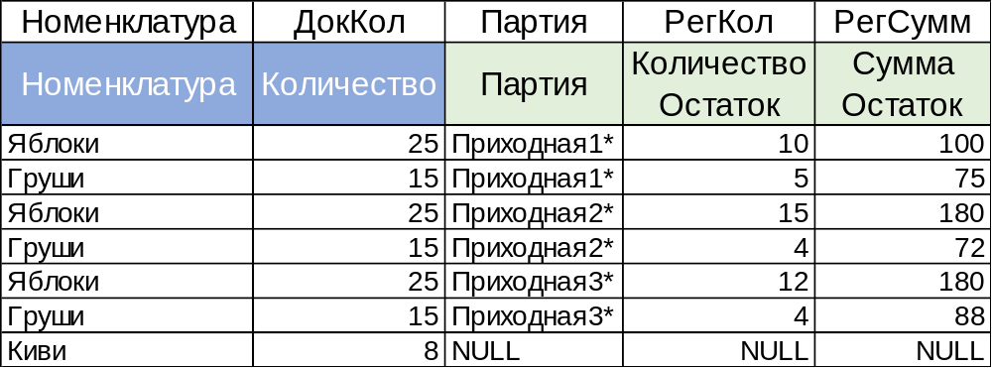
Результат сборки.

Slide 82
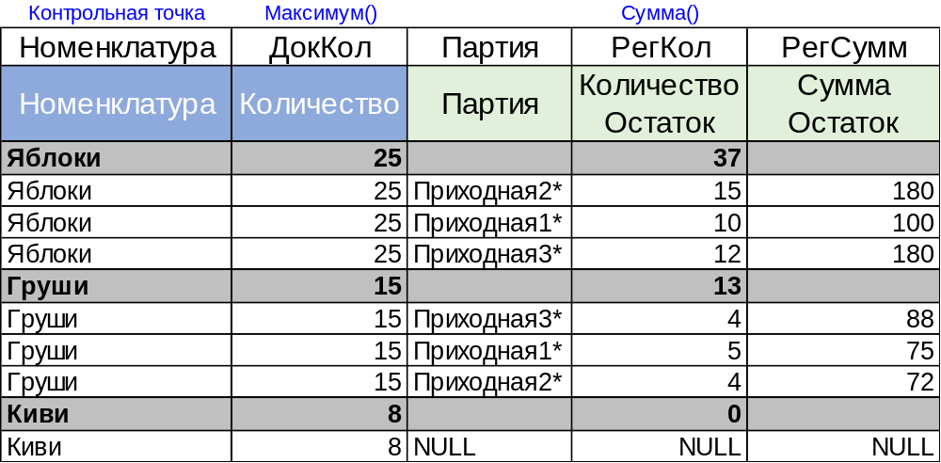
Подведение итогов

Slide 83
Упорядочить детальные записи по дополнительному признаку указанному в задании

